Slide 1
Melhoria na atenção dos usuários com hipertensão arterial sistêmica e diabetes mellitus na UBS Edval Ventura dos Santos, Lábrea/AM
Leandro Polanco Rodríguez
Orientador: Jandro Moraes Cortes

Slide 2
Introdução
A HAS e o DM constituem reconhecidos problemas de saúde no Brasil, e cada ano são responsáveis por um importante número de mortes e incapacidade

Slide 3
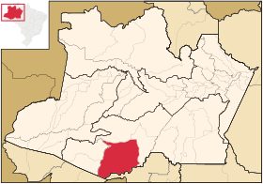
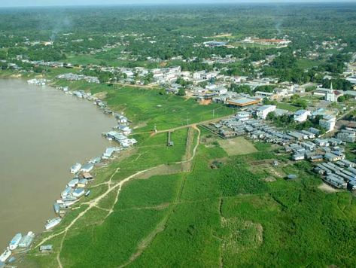
Introdução – caracterização do município
O município de Lábrea pertence ao estado do Amazonas, região Norte do país e conta com uma população de 42 000 habitantes (IBGE, 2015).

Slide 4
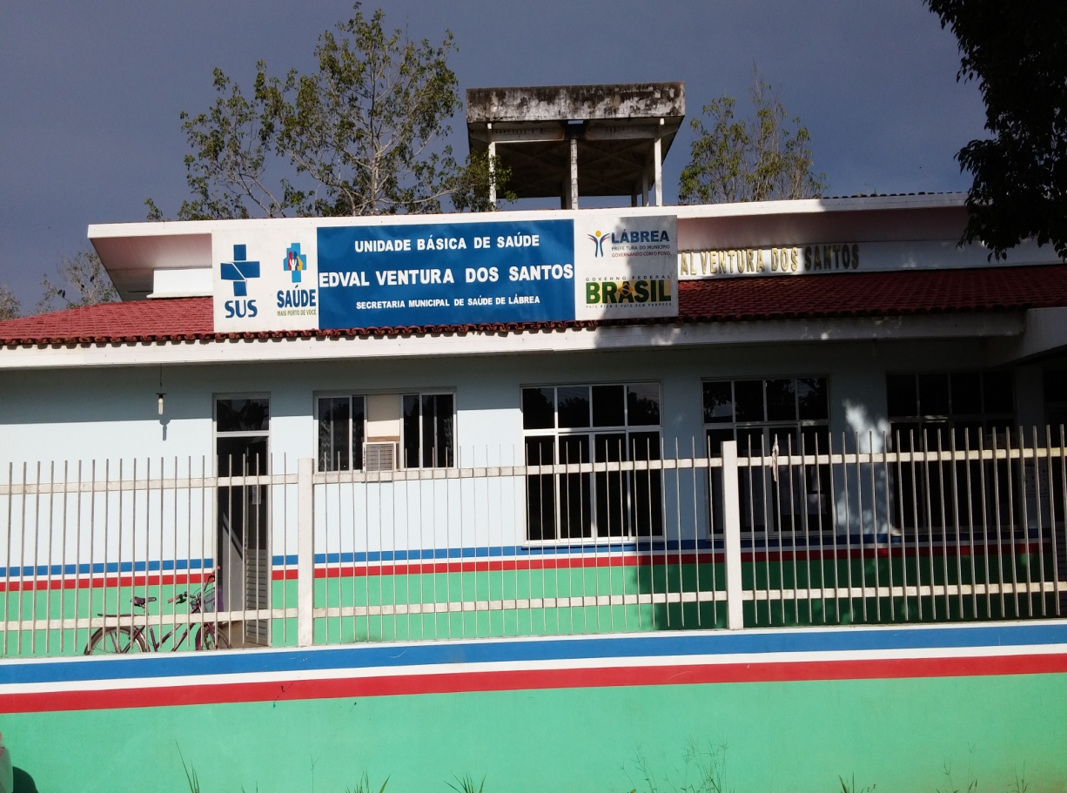
Introdução – caracterização da UBS
UBS Edval Ventura dos Santos
EQUIPE DE SAÚDE
-16 agentes comunitários de saúde
-1 Enfermeira
-3 Técnicos em enfermagem
- 1 Médico
Cirurgião-dentista
1 Auxiliar de saúde bucal
-1 Farmacêutica
1Técnica de farmácia
-1Técnica de vacina

Slide 5
Atendimento usuários com HAS e DM- Antes
Só 299 usuários hipertensos e 45 diabéticos cadastrados;
atualizados só um porcentagem que não atingia a media;
Só um dia semanal destinado ao atendimento clínico e atividades educativas de promoção e prevenção;
Registros precários, estratificação de risco deficiente;

Slide 6
Objetivo Geral
Melhorar a atenção à saúde de pessoas com HAS e DM na Unidade Básica de Saúde UBS Edval Ventura dos Santos, Lábrea/AM

Slide 7
Metodología
Ações desenvolvidas de acordo nos 04 eixos:
Organização e gestão do serviço
Monitoramento e avaliação
Engajamento público
Qualificação da prática clínica.

Slide 8
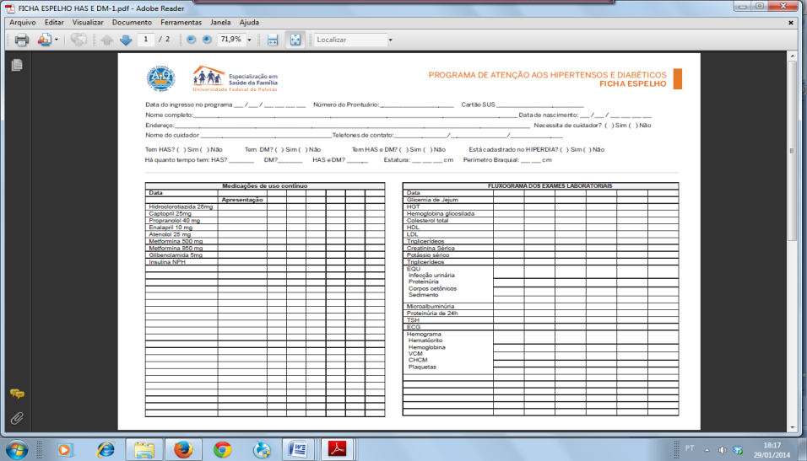
Planilhas usadas para facilitar o monitoramento da intervenção

Slide 9
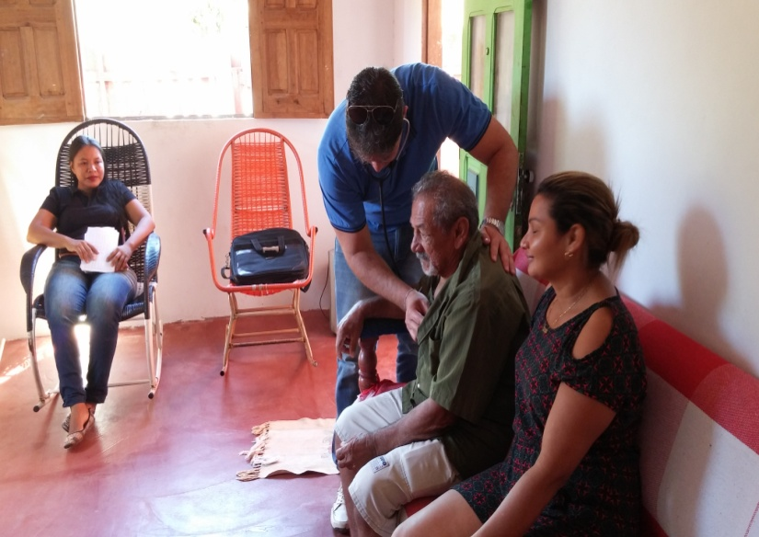
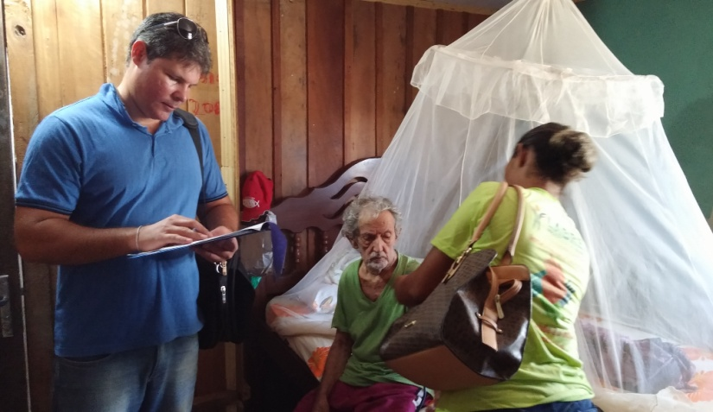
Visitas domiciliares

Slide 10
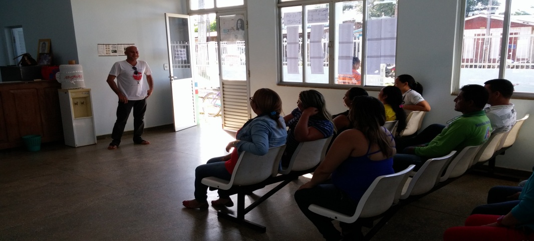
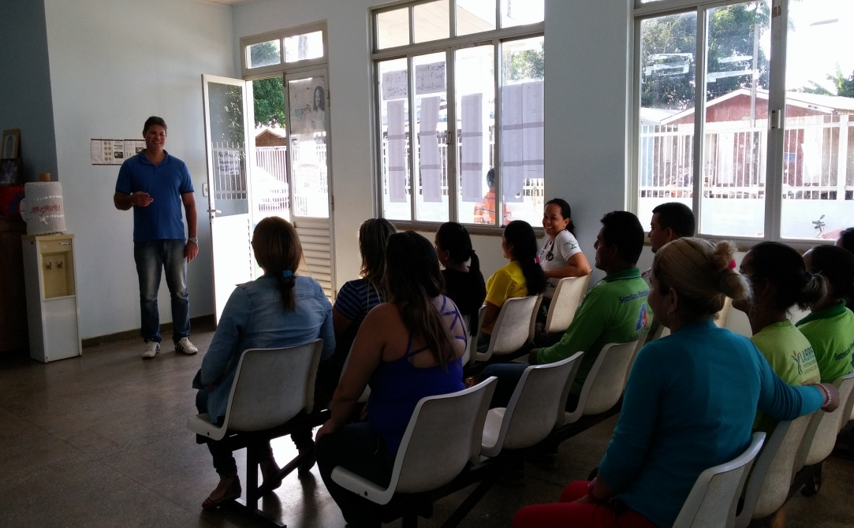
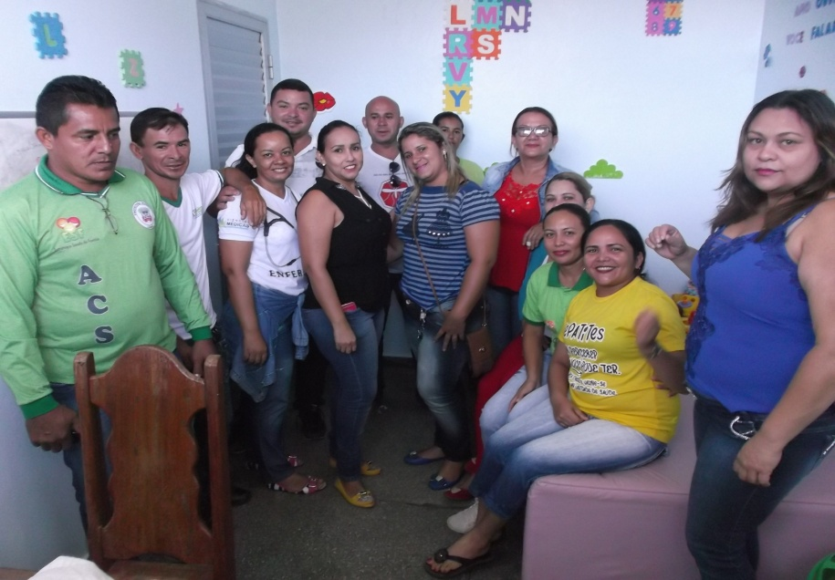
Atividades de capacitação com a equipe

Slide 11
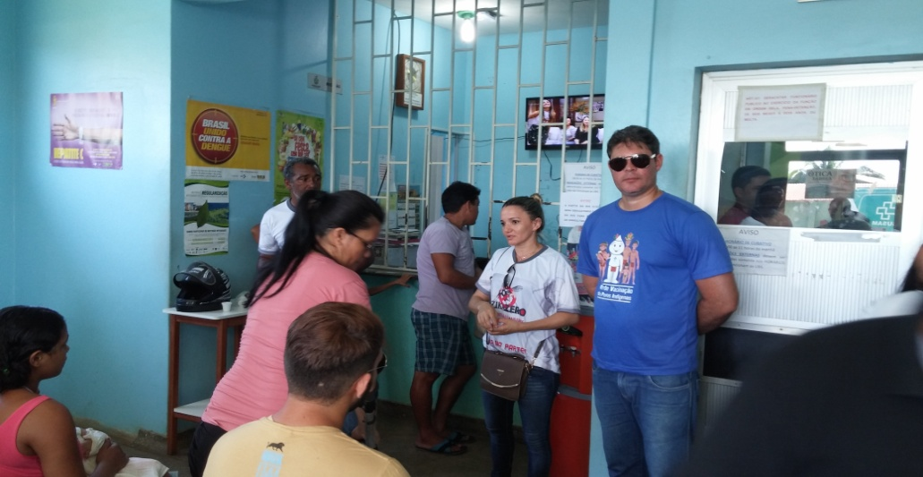
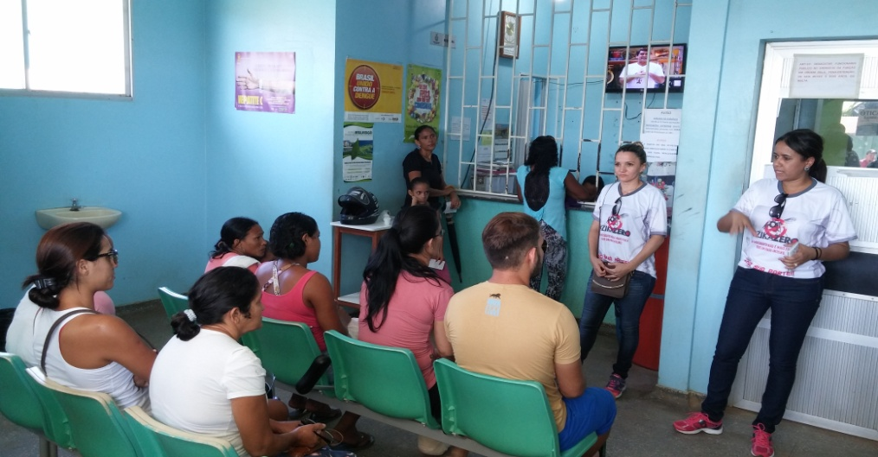
Atividades educativas

Slide 12
Buscas Ativas dos faltosos

Slide 13
Objetivos, Metas e Resultados

Slide 14
Objetivos, Metas e Resultados
Objetivo 1. Ampliar a cobertura a Hipertensos e/ou Diabéticos
Meta 1.1 Cadastrar 70% pessoas com HAS cadastradas da área de abrangência no Programa de Atenção à HAS e DM da unidade de saúde.
1mês-135 Usuários
2mês-256 Usuários
3mês-376 Usuários

Slide 15
Objetivos, Metas e Resultados
Objetivo 1. Ampliar a cobertura a Hipertensos e/ou Diabéticos
Meta 1.2 Cadastrar 60% pessoas com DM da área de abrangência no Programa de Atenção a HAS e DM da unidade de saúde.
1mês-35 Usuários
2mês-67 Usuários
3 mês-84 Usuários

Slide 16
Objetivos, Metas e Resultados
Objetivo 2. Melhorar a qualidade da atenção a pessoas com HAS e/ou DM
Meta. Realizar exame clínico apropriado em 100% das pessoas com HAS
1mês-121 Usuários
2mês-237 Usuários
3 mês-352Usuários

Slide 17
Objetivos, Metas e Resultados
Objetivo 2. Melhorar a qualidade da atenção a pessoas com HAS e/ou DM
Meta 2.2. Realizar exame clínico apropriado em 100% das pessoas com DM
1mês-35 Usuários
2mês-67 Usuários
3 mês-84 Usuários

Slide 18
Objetivos, Metas e Resultados
Objetivo 2. Melhorar a qualidade da atenção a pessoas com HAS e/ou DM
Meta 2.3. Realizar exame dos pés em 100% das pessoas com DM
1mês-35 Usuários
2mês-67 Usuários
3 mês-84 Usuários

Slide 19
Objetivos, Metas e Resultados
Objetivo 2. Melhorar a qualidade da atenção a pessoas com HAS e/ou DM
Meta 2.4. Garantir a 100% das pessoas com HAS a solicitação/realização de exames complementares em dia de acordo com o protocolo
1mês-135 Usuários
2mês-256Usuários
3 mês-376Usuários

Slide 20
Objetivos, Metas e Resultados
Objetivo 2. Melhorar a qualidade da atenção a pessoas com HAS e/ou DM
Meta 2.5. Garantir a 100% das pessoas com DM a solicitação/realização de exames complementares em dia de acordo com o protocolo
1mês-35 Usuários
2mês-67 Usuários
3 mês-84 Usuários

Slide 21
Objetivos, Metas e Resultados
Objetivo 2. Melhorar a qualidade da atenção a pessoas com HAS e/ou DM
Meta 2.6. Priorizar a prescrição de medicamentos da farmácia popular para 100% das pessoas com HAS cadastrados na UBS
1mês-121 Usuários
2mês-237Usuários
3 mês-352 Usuários

Slide 22
Objetivos, Metas e Resultados
Objetivo 2. Melhorar a qualidade da atenção a pessoas com HAS e/ou DM
Meta 2.7. Priorizar a prescrição de medicamentos da farmácia popular para 100% das pessoas com DM cadastrados na UBS
1mês-32 Usuários
2mês-64 Usuários
3 mês-81 Usuários

Slide 23
Objetivos, Metas e Resultados
Objetivo 2. Melhorar a qualidade da atenção a pessoas com HAS e/ou DM
Meta 2.8. Realizar avaliação da necessidade de atendimento odontológico em 100% das pessoas com HAS
1mês-135 Usuários
2mês-256 Usuários
3 mês-376 Usuários

Slide 24
Objetivos, Metas e Resultados
Objetivo 2. Melhorar a qualidade da atenção a pessoas com HAS e/ou DM
Meta 2.9. Realizar avaliação da necessidade de atendimento odontológico em 100% das pessoas com DM
1mês-35 Usuários
2mês-67 Usuários
3 mês-84 Usuários

Slide 25
Objetivos, Metas e Resultados
Objetivo 3. Melhorar a adesão de pessoas com HAS e DM
Meta 3.1 Buscar 100% das pessoas com HAS faltosas às consultas na UBS conforme a periodicidade recomendada
1mês-23 Usuários
2mês-53 Usuários
3 mês-87 Usuários

Slide 26
Objetivos, Metas e Resultados
Objetivo 3. Melhorar a adesão de pessoas com HAS e DM
Meta 3.2 Buscar 100% das pessoas com DM faltosas às consultas na UBS conforme a periodicidade recomendada
1mês-2 Usuários
2mês-8 Usuários
3 mês-12 Usuários

Slide 27
Objetivos, Metas e Resultados
Objetivo 4. Melhorar o registro das informações
Meta 4.1. Manter ficha de acompanhamento de 100% das pessoas com HAS cadastradas
1mês-135 Usuários
2mês-256 Usuários
3 mês-376 Usuários

Slide 28
Objetivos, Metas e Resultados
Objetivo 4. Melhorar o registro das informações
Meta 4.2. Manter ficha de acompanhamento de 100% das pessoas com Diabetes cadastradas
1mês-35 Usuários
2mês-67 Usuários
3 mês-84 Usuários

Slide 29
Objetivos, Metas e Resultados
Objteivo 5. Mapear de pessoas com HAS e DM de risco para doença cardiovascular
Meta 5.1. Realizar estratificação do risco cardiovascular em 100% das pessoas com HAS e/ou DM
1mês-135 Usuários
2mês-256 Usuários
3 mês-376 Usuários

Slide 30
Objetivos, Metas e Resultados
Objetivo 5. Mapear as pessoas com HAS e DM de risco para doença cardiovascular
Meta 5.2. Realizar estratificação do risco cardiovascular em 100% das pessoas com HAS e/ou DM
1mês-35 Usuários
2mês-67 Usuários
3 mês-84 Usuários

Slide 31
Objetivos, Metas e Resultados
Objetivo 6. Promover a saúde de pessoas com HAS e DM
Meta 6.1. Garantir orientação nutricional a 100% das pessoas com HAS e DM
1mês-135 Usuários
2mês-256 Usuários
3 mês-376 Usuários

Slide 32
Objetivos, Metas e Resultados
Objetivo 6. Promover a saúde de pessoas com HAS e DM
Meta 6.2. Garantir orientação nutricional a 100% das pessoas com HAS e DM
1mês-35 Usuários
2mês-67 Usuários
3 mês-84 Usuários

Slide 33
Objetivos, Metas e Resultados
Objetivo 6. Promover a saúde de pessoas com HAS e DM
Meta 6.3. Garantir orientação em relação à prática regular de atividade física a 100% das pessoas com HAS
1mês-135 Usuários
2mês-256 Usuários
3 mês-376 Usuários

Slide 34
Objetivos, Metas e Resultados
Objetivo 6. Promover a saúde de pessoas com HAS e DM
Meta 6.4. Garantir orientação em relação à prática regular de atividade física a 100% das pessoas com HAS
1mês-35 Usuários
2mês-67 Usuários
3 mês-84 Usuários

Slide 35
Objetivos, Metas e Resultados
Objetivo 6. Promover a saúde de pessoas com HAS e DM
Meta 6.5. Proporção de pessoas com hipertensão e diabetes que receberam orientação sobre os riscos do tabagismo.
1mês-135 Usuários
2mês-256 Usuários
3 mês-376 Usuários

Slide 36
Objetivos, Metas e Resultados
Objetivo 6. Promover a saúde de pessoas com HAS e DM
Meta 6.6. Proporção de pessoas com hipertensão e diabetes que receberam orientação sobre os riscos do tabagismo.
1mês-35 Usuários
2mês-67 Usuários
3 mês-84 Usuários

Slide 37
Objetivos, Metas e Resultados
Objetivo 6. Promover a saúde de pessoas com HAS e DM
Meta 6.7 Garantir orientação sobre higiene bucal a 100% das pessoas com HAS e DM
1mês- 135 Usuários
2mês-256 Usuários
3 mês-376 Usuários

Slide 38
Objetivos, Metas e Resultados
Objetivo 6. Promover a saúde de pessoas com HAS e DM
Meta 6.8. Garantir orientação sobre higiene bucal a 100% das pessoas com HAS e DM
1mês-35 Usuários
2mês-67 Usuários
3 mês-84 Usuários

Slide 39
Discussão
Importância da intervenção para a equipe:
Promoveu o trabalho integrado do todos os membros da equipe;
Possibilitou à equipe una visão mais ampla sobre a atenção destes usuários, permitindo ademais que todos atuem como multiplicadores deste conhecimento e identifiquem situações de risco.

Slide 40
Importância da intervenção para o serviço
O número de atividades educativas (promoção à saúde) aumentou, os índices de usuários atendidos aumentaram, assim como a qualidade do serviço;
Maior organização.

Slide 41
Importância da intervenção para a comunidade
Maior vinculo, engajamento e confiança com a equipe de saúde, possibilitando melhor atendimento;
Maior grado de compromisso com a saúde.

Slide 42
Continuidade do Programa
Possibilidades reais de continuidade do programa e seu extensão a outras grupos vulneráveis;
Sistemática de atendimento bem estruturada;
Familiaridade alcançada com comunidade.

Slide 43
Mudanças e continuidade do Programa
Divulgar mais cada projeto antes do seu início, para os funcionários da UBS, para a comunidade e, principalmente para os gestores;
Conseguir maior articulação com a comunidade.

Slide 44
Reflexão sobre o processo de aprendizagem
Proporcionou novas ferramentas para o trabalho do dia a dia;
Possibilidade de superação profissional;
Processo de implementação do projeto de intervenção que abriu horizontes para novas possibilidades, e novas intervenções na unidade.

Slide 45
Referências
BRASIL. Ministério da Saúde. Secretaria de Vigilância em Saúde. Secretaria de Gestão Estratégica e Participativa. Vigitel-Brasil 2011: vigilância de fatores de risco e proteção para doenças crônicas por inquérito telefônico. Brasília, 2012.
BRASIL. Ministério da Saúde. Caderno de Atenção Básica n. 37. Estratégia para o cuidado da pessoa com doença crônica. Hipertensão arterial sistêmica. 2 ed. Brasília: 2013 a.
BRASIL. Ministério da Saúde. Caderno de Atenção Básica n. 36. Estratégias para o cuidado da pessoa com doença crônica, Diabetes Mellitus. Brasília: 2013 b

Slide 46
OBRIGADO¡

